Slide 1


دعم التعلمات الأساس
– اللغة العربية –
المستوى
4
المسار 1
لبنة فقرة
الحصة 10
نسخة تجريبية خاصة بمؤسسات الريادة غير نهائية
- نسخة قيد التطوير -

Slide 2


خاص بالأستاذ(ة)
توجيهات لاستعمال العرض
شرائح خاصة بالأستاذ(ة)
إرشادات للشروحات والتعليمات التي يجب على الأستاذ(ة) قولها
أمثلة على التوجيهات للأستاذ(ة)
يطلب من التلاميذ قراءة الكلمات

Slide 3


أهـــداف الـحـصة
في نهاية حصة اليوم، سيكون 80% من المتعلمين على الأقل قادرين على:
توظيف معجم مرتبط بالهوايات؛
قراءة فقرة بسيطة وفهمها ونقلها؛
إكمال فقرة؛
تمرير رائز التصديق على اللبنة.

Slide 4








أيقونات توجيهية
هذا النشاط مرتبط بتوظيف الألواح.
العمل الجماعي التفاعلي
يمر الأستاذ بين الصفوف
العمل الثنائي
عمل فردي على الكراسة
أصغي إلى أستاذي وألاحظ ما يفعله.
أُحَضِّرُ لوازمي المدرسية قبل بداية الدرس.
العمل في مجموعات صغرى

Slide 5



العدة اللازمة للحصة
الدفتر
اللوحة
الكراسة
بطاقات الكلمات

Slide 6

هيكلة الحصة
 |  | افتتاح الحصة: تعلم سلوك اليوم التصريح بالهدف
 |  | نشاط اعتيادي: قراءة كلمات بصرية بدقة وسرعة إملاء كلمات
 |  | تحدث وإغناء المعجم: قراءة الصورة: هواياتي إنشاء شبكة الكلمة وتكوين فقرة بسيطة
 |  | أنشطة القراءة والكتابة: قراءة فقرة بطلاقة وفهمها؛ نقل فقرة على الدفاتر؛ تمرير رائز التصديق على اللبنة
 |  | لعبة: - ماذا بعد؟
 |  | اختتام الحصة: - تذكير بالواجبات المنزلية وتبصر الحصة.
دقيقتين
08 دقيقة
15 دقيقة
40 دقيقة
5 دقائق

Slide 7

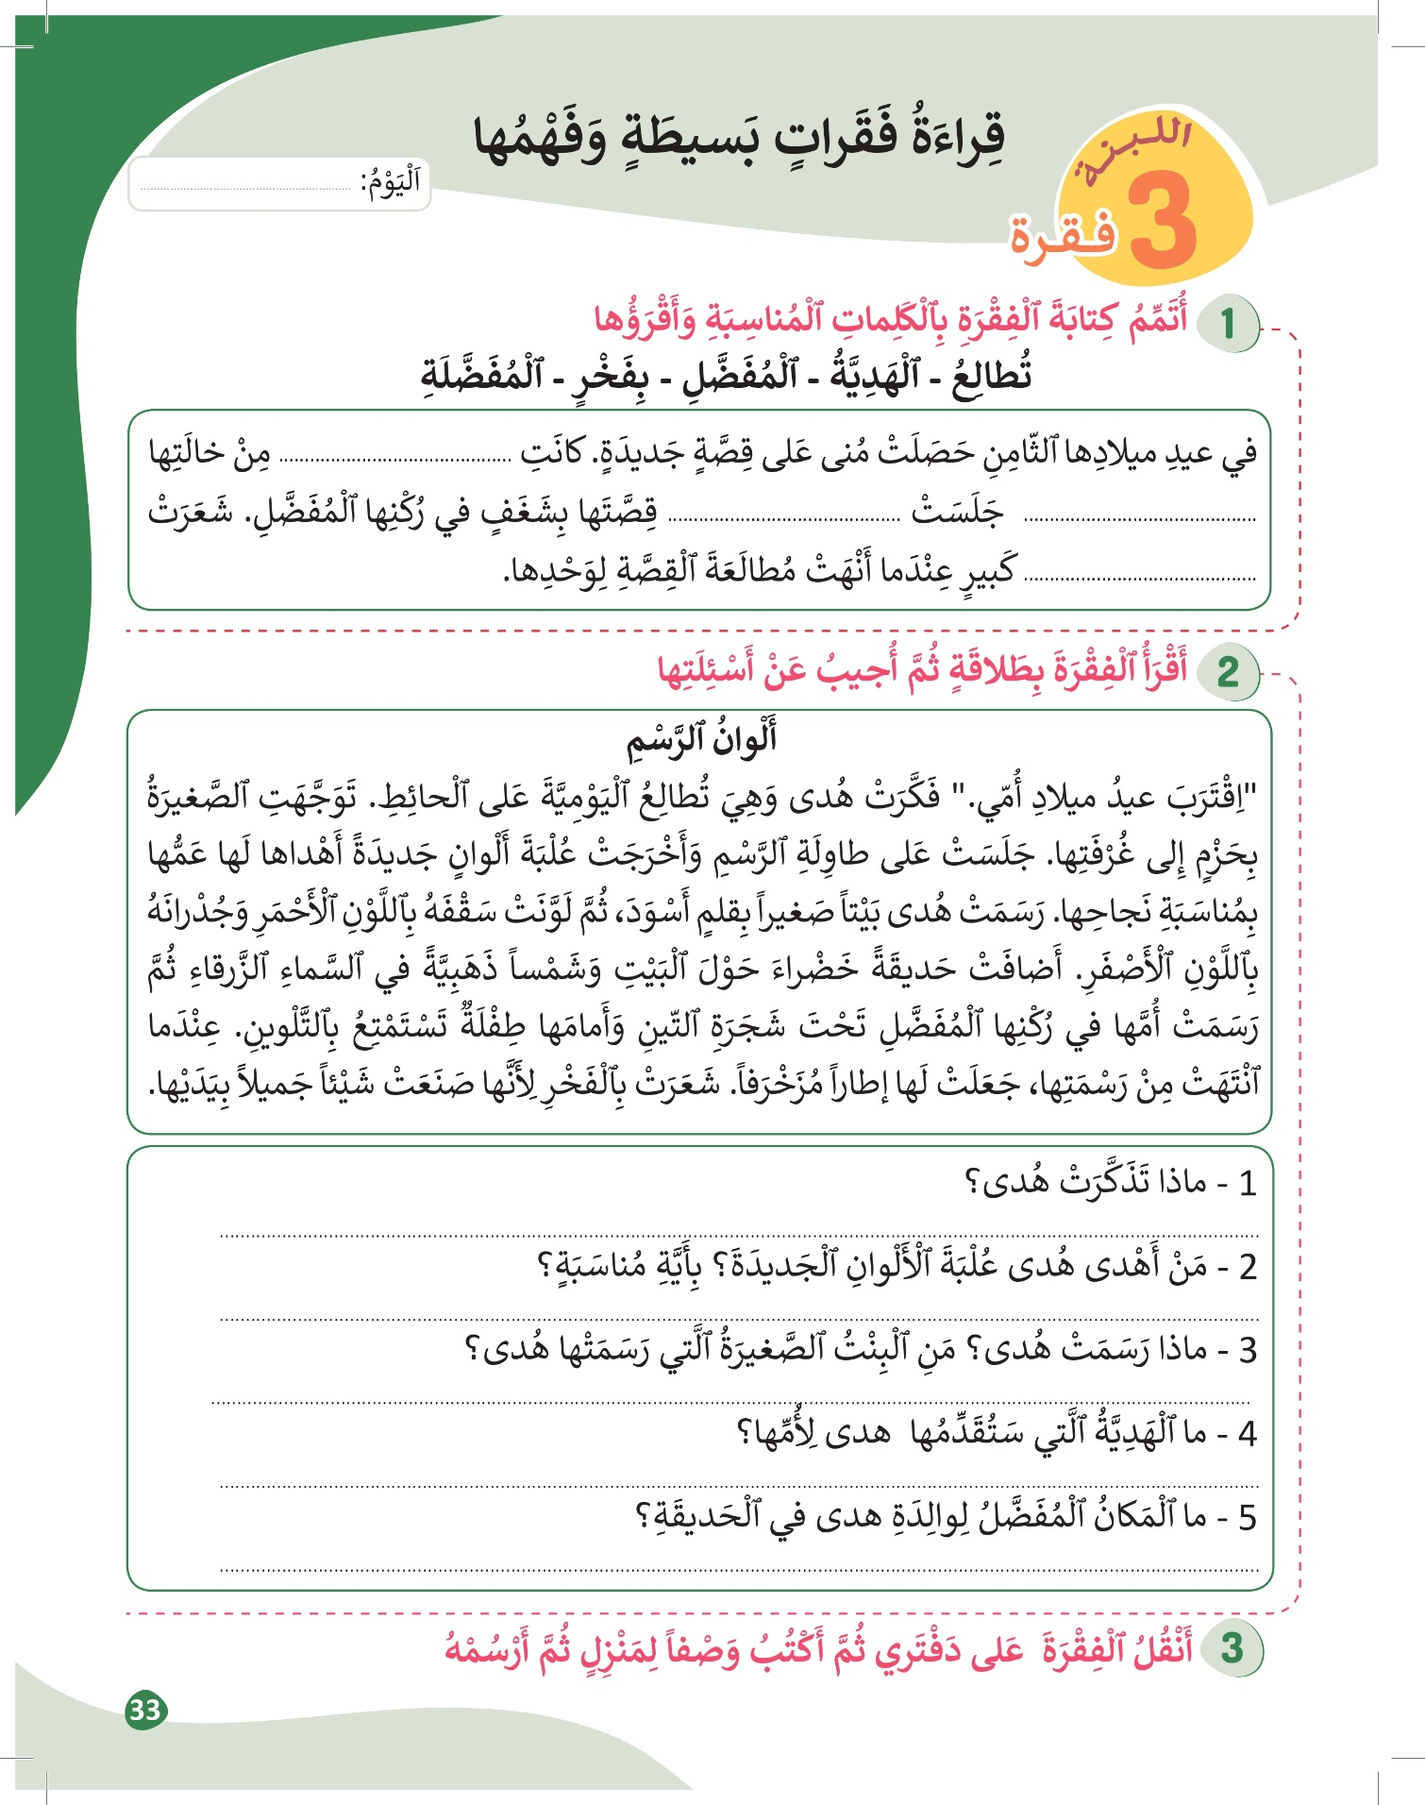
تتذكرون النشاط المنزلي الذي كلفتكم به نهاية الحصة السابقة (الصفحة 33 ) .
سأراقب ما قمتم به، قبل أن نبدأ حصة اليوم.
في منزلي سأقوم ب:
1- أقرأ الفقرتين (النشاط 1 و2 الصفحة 33) بدقة وطلاقة؛
2- أقرأ فقرة النشاط الثاني ثم أكتب ملخصا لها.

Slide 8
1
افتتاح الحصة

Slide 9
مرحبا بكم، سننطلق في حصة اللغة العربية.
التذكير بضوابط سلوك :
تعزيز الثقة بالنفس

Slide 10

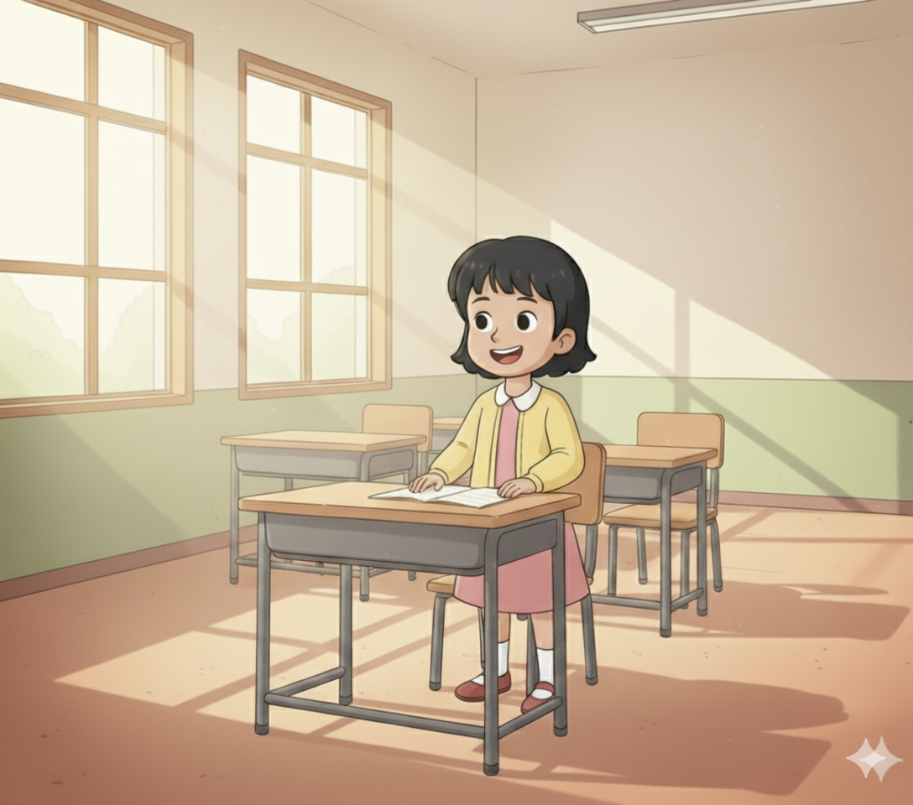
كيف أعزز ثقتي بنفسي؟
اَلْمُثابَرَةُ وَٱلاِجْتِهادُ؛
اَلثِّقَةُ في قُدُراتِكَ؛
اَلْمُحاوَلَةُ وَعَدَمُ ٱلاِسْتِسْلامِ؛
تَقَبُّلُ ٱلْأَخْطاءِ في سَيْرورَةِ ٱلتَّعَلُّمِ؛
اَلاِحْتِفالُ بِٱلتَّقَدُّمِ وَلَوْ كانَ بَسيطاً؛
وَضْعُ أَهْدافٍ لِلتَّحْسينِ مِنْ ذاتِكَ وَأَدائِكَ وَٱلاِشْتِغالُ عَلى تَحْقيقِها.

Slide 11
في حصة اليوم ستتدربون على قراءة فقرة وفهمها

Slide 12
2
إملاء
نشاط اعتيادي

Slide 13

انتبهوا؛ سأقرأ سلسلة الكلمات، وأنتم ستفعلون مثلي.
قِصَصࣱ | مُمَرِّضَةࣱ | مَزاميرُ
أَلْوانࣱ | هَؤُلاءِ | سافَرَ

Slide 14

من يقرأ.
ينتدب الأستاذ بعض التلاميذ لقراءة الكلمات.
قِصَصࣱ | مُمَرِّضَةࣱ | مَزاميرُ
أَلْوانࣱ | هَؤُلاءِ | سافَرَ

Slide 15

  الآن سأملي عليكم هذه الكلمات.

Slide 16


اكتبوا على ألواحكم ضد كلمة: ألوان.

Slide 17

عند الإشارة، الكل يرفع الألواح دفعة واحدة.
يحرص الأستاذ على أن يرفع الجميع ألواحهم في آن واحد.

Slide 18
يعطي الأستاذ الإشارة لمن أجاب بشكل صحيح ليضع لوحته على الطاولة ثم يتم التصحيح.
يجري الأستاذ تصحيح جماعيا تفاعليا مع جماعة الفصل، مع إشراك المتعلمين و الإشارة إلى الأخطاء المرتكبة.
أَلْوانࣱ

Slide 19
اكتبوا على ألواحكم ضد كلمة: مزامير.

Slide 20
عند الإشارة، الكل يرفع الألواح دفعة واحدة.
يحرص الأستاذ على أن يرفع الجميع ألواحهم في آن واحد.

Slide 21
يعطي الأستاذ الإشارة لمن أجاب بشكل صحيح ليضع لوحته على الطاولة ثم يتم التصحيح.
يجري الأستاذ تصحيح جماعيا تفاعليا مع جماعة الفصل، مع إشراك المتعلمين و الإشارة إلى الأخطاء المرتكبة.
مَزاميرُ

Slide 22
اكتبوا على ألواحكم ضد كلمة: قصص.

Slide 23
عند الإشارة، الكل يرفع الألواح دفعة واحدة.
يحرص الأستاذ على أن يرفع الجميع ألواحهم في آن واحد.

Slide 24
يعطي الأستاذ الإشارة لمن أجاب بشكل صحيح ليضع لوحته على الطاولة ثم يتم التصحيح.
يجري الأستاذ تصحيح جماعيا تفاعليا مع جماعة الفصل، مع إشراك المتعلمين و الإشارة إلى الأخطاء المرتكبة.
قِصَصࣱ

Slide 25
اكتبوا على ألواحكم ضد كلمة: سافر.

Slide 26
عند الإشارة، الكل يرفع الألواح دفعة واحدة.
يحرص الأستاذ على أن يرفع الجميع ألواحهم في آن واحد.

Slide 27
يعطي الأستاذ الإشارة لمن أجاب بشكل صحيح ليضع لوحته على الطاولة ثم يتم التصحيح.
يجري الأستاذ تصحيح جماعيا تفاعليا مع جماعة الفصل، مع إشراك المتعلمين و الإشارة إلى الأخطاء المرتكبة.
سافَرَ

Slide 28
اكتبوا على ألواحكم ضد كلمة: هؤلاء.

Slide 29
عند الإشارة، الكل يرفع الألواح دفعة واحدة.
يحرص الأستاذ على أن يرفع الجميع ألواحهم في آن واحد.

Slide 30
يعطي الأستاذ الإشارة لمن أجاب بشكل صحيح ليضع لوحته على الطاولة ثم يتم التصحيح.
يجري الأستاذ تصحيح جماعيا تفاعليا مع جماعة الفصل، مع إشراك المتعلمين و الإشارة إلى الأخطاء المرتكبة.
هَؤلاءِ

Slide 31
قراءة الصورة: لوحة هواياتي.
3
تحدث وإغناء المعجم

Slide 32
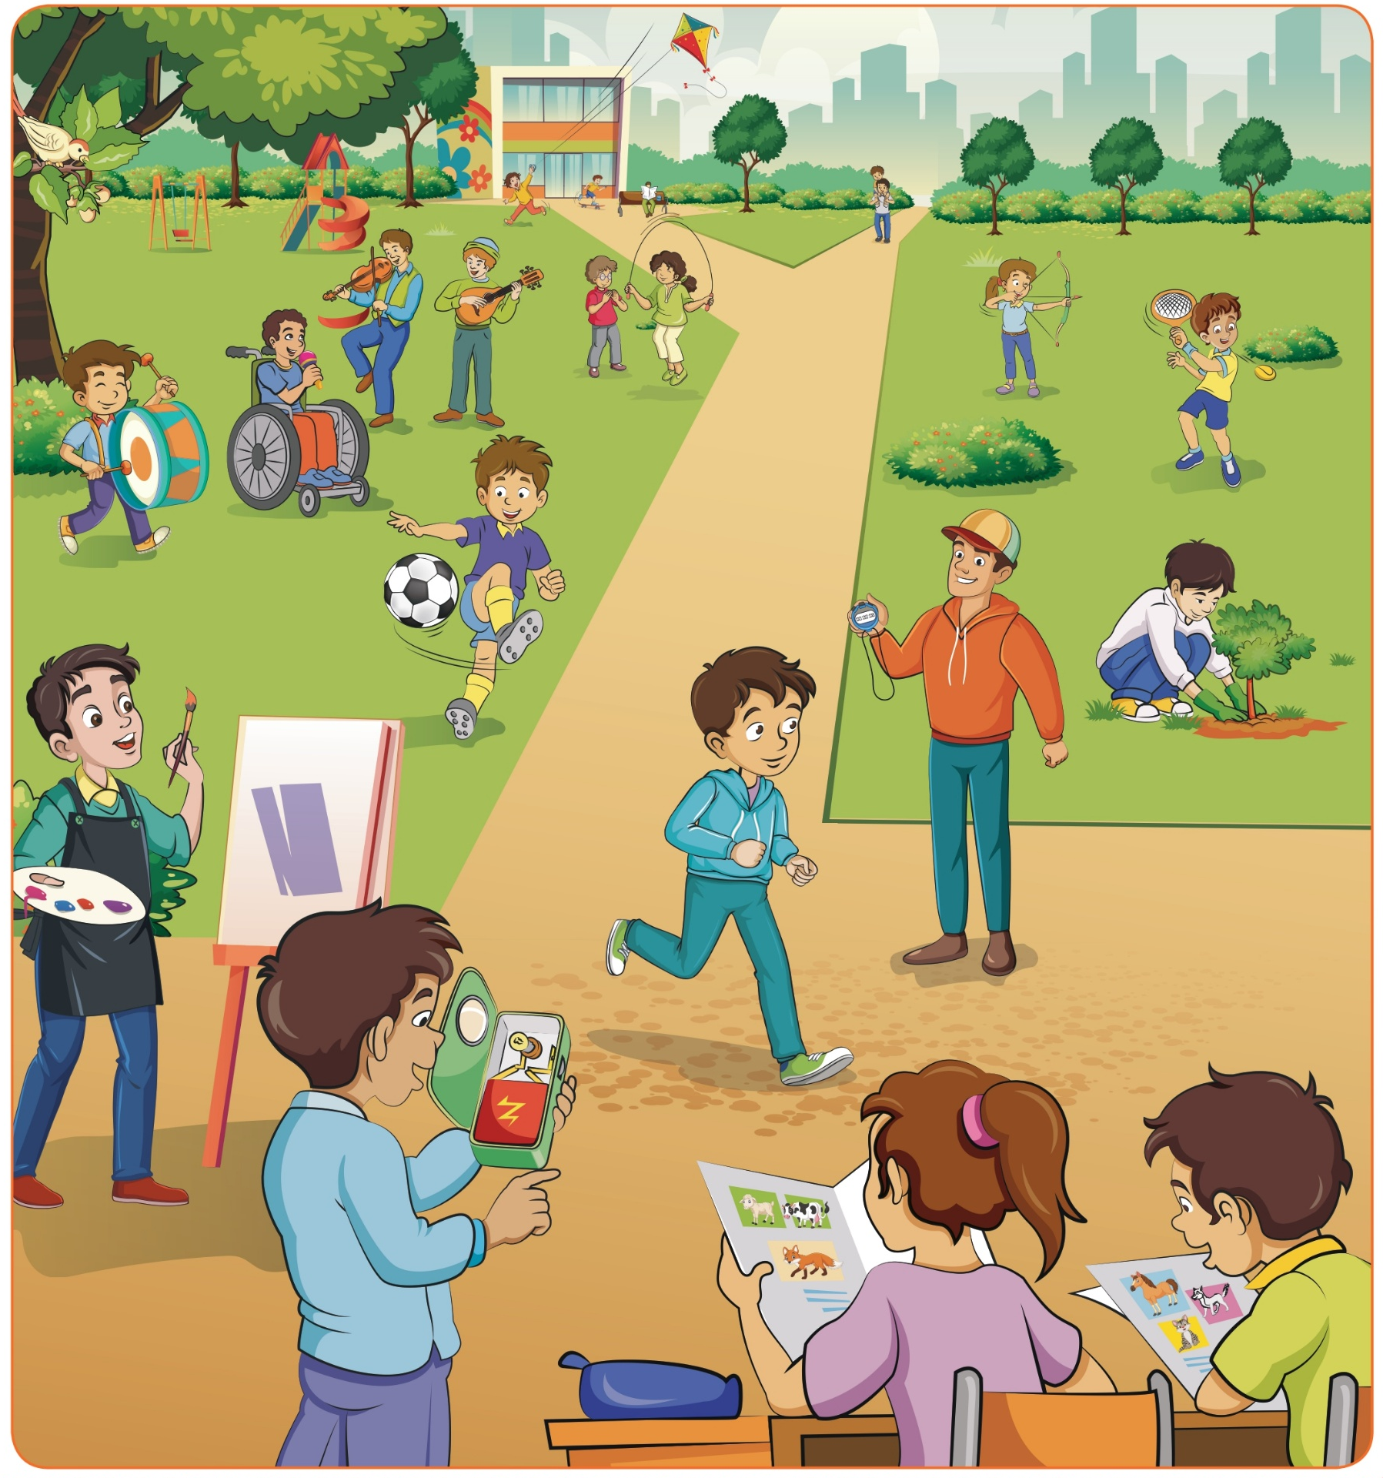
سألاحظ الصورة، ثم أشير إلى عنصر منها، وأعبر عنه بكلمة واحدة، ثم أركب الكلمة في جملة.

Slide 33
الآن دوركم! كل واحد منكم سيعبر عن عنصر من عناصر الصورة بكلمة واحدة، ويركب الكلمة في جملة.

Slide 34

يشجع الأستاذ المتعثرين على التحدث، ويساعدهم على صياغة الجمل.

Slide 35

يدون الأستاذ بعض الجمل على السبورة الجانبية و ينتدب بعض المتعلمين لقراءتها.

Slide 36
4
  أتمم كتابة فقرة؛
  قراءة فقرة بطلاقة و الإجابة عن أسئلة الفهم؛
  نقل فقرة على الدفاتر.
أنشطة القراءة والكتابة

Slide 37
انتبهوا جيدا، سأقرأ بدقة وبسرعة الكلمات المعروضة.
يحرص الأستاذ على جعل جميع التلاميذ منتبهين قبل الشروع في القراءة.
شَخْصيَّةࣱ | تَسْهَرُ | تَتَصَرَّفُ | نَحْتَرِمُ
تُحاوِلُ | تُباشِرُ | مُهِمَّةࣱ | أَلَمࣱ
تَقيسُ | لِأَنَّها | نَبيلࣱ | يَغْرِسُ
اَلْفَلّاحُ | اَلْمُعَلِّمَةُ | اَلْمُمَرِّضَةُ | لِأَنَّهُ

Slide 38
كل واحد منكم يقرأ الفقرة قراءة هامسة، سأمر بين الصفوف.
شَخْصيَّةࣱ | تَسْهَرُ | تَتَصَرَّفُ | نَحْتَرِمُ
تُحاوِلُ | تُباشِرُ | مُهِمَّةࣱ | أَلَمࣱ
تَقيسُ | لِأَنَّها | نَبيلࣱ | يَغْرِسُ
اَلْفَلّاحُ | اَلْمُعَلِّمَةُ | اَلْمُمَرِّضَةُ | لِأَنَّهُ

Slide 39

لنقرأ الفقرة قراءة مشتركة، اقرأوا معي عند الإشارة.
شَخْصيَّةࣱ | تَسْهَرُ | تَتَصَرَّفُ | نَحْتَرِمُ
تُحاوِلُ | تُباشِرُ | مُهِمَّةࣱ | أَلَمࣱ
تَقيسُ | لِأَنَّها | نَبيلࣱ | يَغْرِسُ
اَلْفَلّاحُ | اَلْمُعَلِّمَةُ | اَلْمُمَرِّضَةُ | لِأَنَّهُ

Slide 40
الآن، من يتقدم إلى السبورة لقراءة الكلمات.
يقرأ جميع التلاميذ الكلمات، لكل تلميذ سطر واحد.
شَخْصيَّةࣱ | تَسْهَرُ | تَتَصَرَّفُ | نَحْتَرِمُ
تُحاوِلُ | تُباشِرُ | مُهِمَّةࣱ | أَلَمࣱ
تَقيسُ | لِأَنَّها | نَبيلࣱ | يَغْرِسُ
اَلْفَلّاحُ | اَلْمُعَلِّمَةُ | اَلْمُمَرِّضَةُ | لِأَنَّهُ

Slide 41

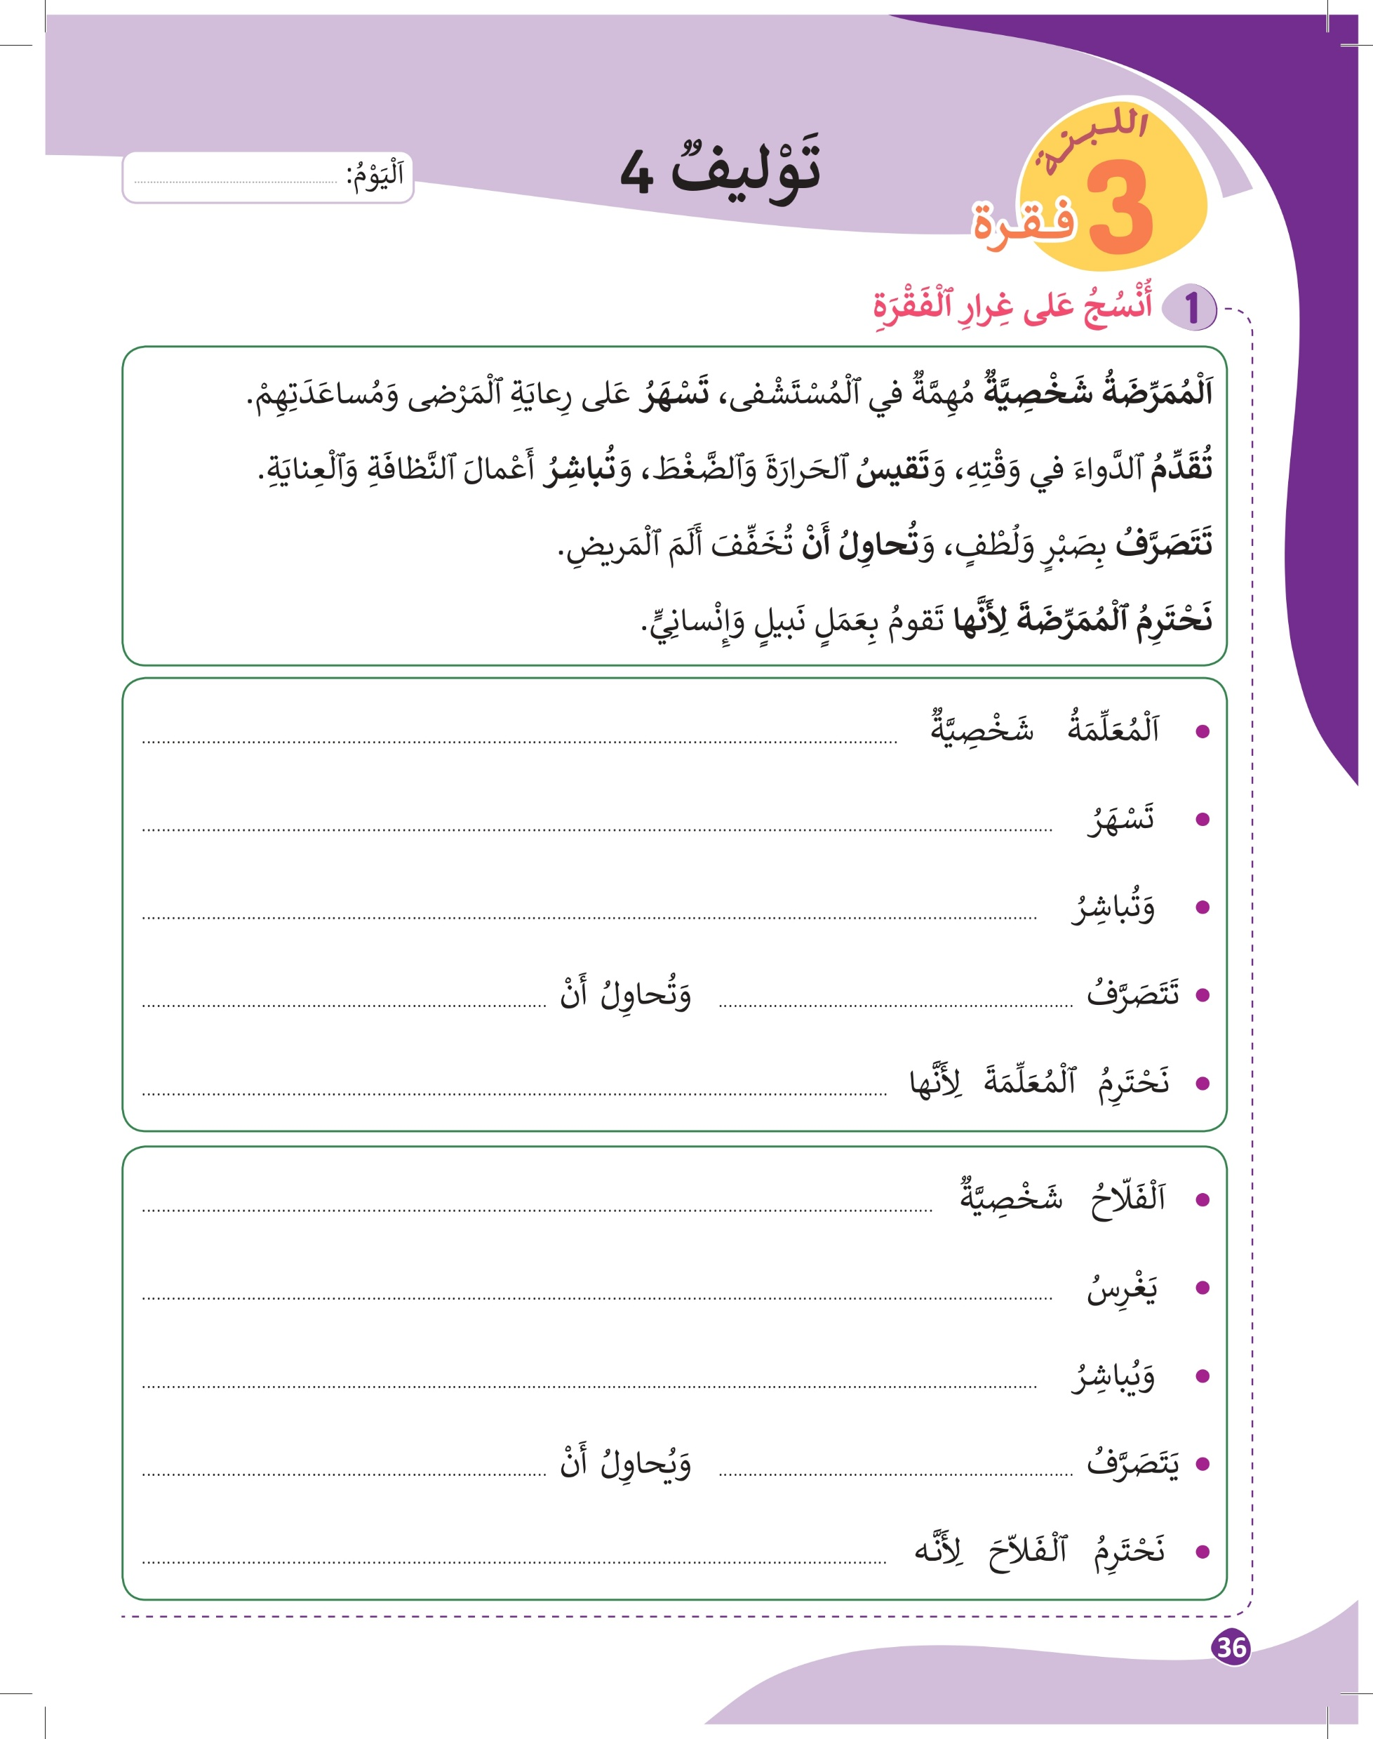
خذوا الكراسة ص 36 النشاط 1، سأقرأ الفقرة ثم ستقرؤون مثلي.

Slide 42
الآن، كل متعلم يقرأ لزميله قراءة هامسة (أصحح لزميلي).

Slide 43
الآن سأعين من يقرأ قراءة جهرية، تابعوا بأصبعكم، لإبداء رأيكم في قراءة زميلكم.
يتناوب المتعلمون على قراءة الفقرة مع الحرص على الحفاظ على شروط الطلاقة.

Slide 44

يطرح القارئ الأسئلة التالية:
متوسط | لا | نعم
 |  |  | - هَلْ كانَ صَوْتي مَسْموعاً وَواضِحاً؟
 |  |  | - هَلْ كانَتْ قِراءَتي مُسْتَرْسَلَةً؟
 |  |  | - هَلِ ٱحْتَرَمْتُ عَلاماتِ ٱلتَّرْقيمِ؟
 |  |  | - هَلْ كُنْتُ مُسْرِعاً في قِراءَتي؟
 |  |  | - هَلْ تُريدونَ أَنْ أُعيدَ ٱلْقِراءَةَ مَرَّةً ثانِيَةً؟

Slide 45

الآن، اشتغلوا في ثنائيات قوموا بالنسج على منوال الفقرة السابقة ، لكتابة فقرة حول المعلمة والفلاح.
بالموازاة مع هذا النشاط، يمرر الأستاذ رائز التصديق على اللبنة بنما.

Slide 46
الآن، لنقم بالتصحيح على السبورة.
يستقبل الأستاذ إنتاجات كل ثنائي، قبل التوافق على إنتاج واحد.

Slide 47
خاص بالأستاذ(ة)
توجيهات التصديق
يتم شغل التلاميذ بأنشطة الكتابة والقراءة (النشاط 1 من الصفحة 36)
يتم إعداد فقرة للقراءة حسب النموذج في شريحة موالية
يتم التصديق بشكل فردي وتملأ الشبكة بالموازاة مع التمرير

Slide 48
خاص بالأستاذ(ة)
توجيهات التصديق
يتم التمرير بشكل فردي
تعرض على المتعلم الفقرة، ويعتبر متحكما إذا قرأ بطلاقة ارتكب 3 أخطاء على الأكثر.
يسمح للمتعلم أن يتم قراءته حتى وإن اعتبر غير متحكم، ثم يوجه لقراءة سؤالي الفهم.
يقرأ المتعلم سؤالين للفهم باختيار من متعدد، ويعتبر متحكما إن أجاب عن كليهما.

Slide 49
خاص بالأستاذ(ة)
الفقرة
في بَيْتِ جَدّي بِٱلْقَرْيَةِ قَبْو كَبير. جُدْرانُهُ ٱلْمَطْلِيَّةُ بِٱللَّوْنِ ٱلرَّمادِيِّ تَفوحُ بِعِطْرِ ٱلْماضي.
كُنْتُ أَزورُهُ دَوْماً في ٱلْعُطْلَةِ ٱلصَّيْفِيَّةِ. أَبْحَثُ بَيْنَ أَثاثِهِ عَنْ سِرٍّ دَفينٍ.
لَطالَما سَحَرني ٱلْمَكانُ، وَلَطالَما وَدَدْتُ أَنْ أَعيشَ في بَيْتِ جَدّي وأَلّا أُغادِرَهُ.

Slide 50
خاص بالأستاذ(ة)
فهم
مَتى يَزورُ ٱلطِّفْلُ بَيْتَ جَدِّهِ؟
    طيلَةَ ٱلسَّنَةِ؛
    في ٱلعُطْلَةِ ٱلصَّيْفِيَّةِ؛
    كُلَّ شَهْرٍ؛
    في جَميعِ ٱلْعُطَلِ.
ما ٱلَّذي سَحرَ ٱلطِّفْلَ في بَيْتِ ٱلْجَدِّ؟
    اَلْقَرْيَةُ؛
    اَلْجُدْرانُ ٱلْمَطْلِيَّةُ؛
    ٱلْعُطْلَةُ ٱلصَّيْفِيَّةُ؛
    اَلْقَبْوُ ٱلْكَبيرُ.

Slide 51

ماذا بعد؟
5
ألعاب

Slide 52

سنلعب الآن لعبة ماذا بعد، قوموا بتشكيل حلقة.

Slide 53
انتبهوا جيدا، سأقدم لكم جملة هي بداية لقصة، وكل واحد منكم سيقدم جملة متممة لما قبلها.
يقوم الأستاذ بنمذجة اللعبة مع أحد المتفوقين، أو يعيد إنتاج الجملة الموالية، قبل اللعب جماعة.

Slide 54
الواجبات المنزلية
تبصر الحصة
6
اختتام الحصة

Slide 55
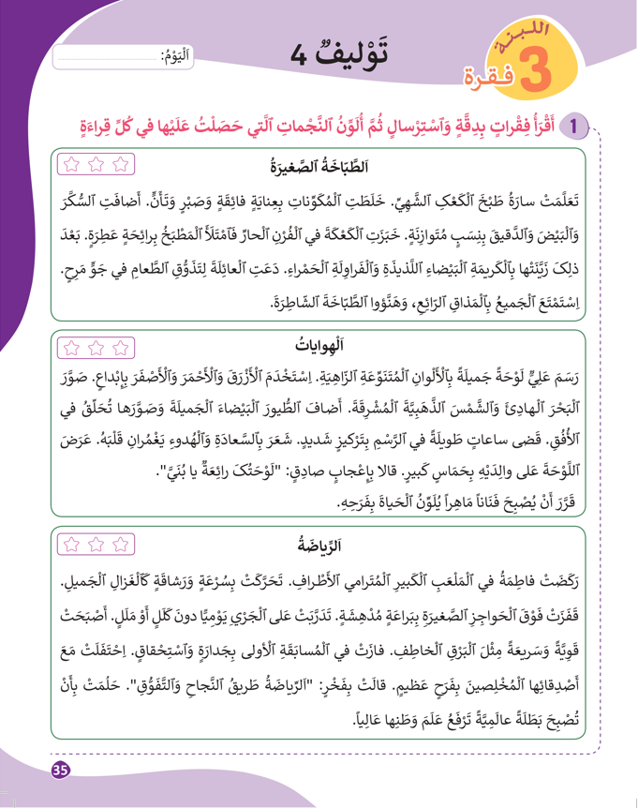
في منازلكم، ستشتغلون على الكراسة الصفحة: 35.
في منزلي سأقوم ب:
1- أقرأ الفقرات (الصفحة 35) بدقة وطلاقة؛
2- أنقل فقرة على دفتري.

Slide 56
أنهينا حصة اللغة العربية لهذا اليوم، شكرا لحسن تفاعلكم.
إلى اللقاء... نلتقي في الحصة القادمة إن شاء الله

Slide 57
تبصر الحصة
يسجل الأستاذ ملاحظاته عن الحصة على المذكرة اليومية، ومدى تفاعل المتعلمين مع مجرياتها؛
يسجل النسبة المئوية التي يقدرها لتحقق أهداف الحصة.

